Slide 1
AUTEURSPORTAAL
Het digitale platform voor royalty-afrekeningen,
contracten en prognoses van auteurs
Noordhoff · Liber · Plantyn
Patrick Jeeninga — Maart 2026

Slide 2
CONTEXT
Waarom nu?
Aandeelhouders
Value Creation Plan
De aandeelhouders van Noordhoff pushen actief op
meer digitalisatie. Het Auteursportaal is een concrete,
zichtbare stap die direct waarde levert.
Dit portaal past direct binnen het Value Creation Plan
als digitaal verbeterproject. Schaalbaar naar Liber
en Plantyn zonder proportionele meerkosten.
Auteurstevredenheid onder druk
Concurrentiepositie
250 auteurs nemen jaarlijks contact op met vragen
over hun afrekening. Onzekerheid door gebrek aan
communicatie en transparantie.
Auteurs vergelijken hun ervaring bij Noordhoff met
andere uitgevers. Een modern portaal is een
concurrentievoordeel bij het aantrekken van talent.

Slide 3
HET PROBLEEM
Hoe ervaart de auteur het nu?
"
Ik heb in maart een brief ontvangen, maar ik begrijp de berekening niet.
Kan iemand mij bellen? Ik wil ook graag weten of mijn contract nog loopt.
— Typische auteursvraag (1 van 250 per jaar)
1 brief per jaar
Geen inzicht
Onzekerheid
De enige communicatie over royalties is
een jaarlijkse brief in maart. De rest
van het jaar: stilte.
Auteurs kunnen niet zelf opzoeken
hoe hun methode presteert. Ze zijn
volledig afhankelijk van Noordhoff.
250 auteurs bellen of mailen jaarlijks
met vragen. Dat is 10% van alle auteurs
die actief onzeker is.

Slide 4
HET PROBLEEM
Wat kost het Noordhoff nu?
€10.000
32 uur
250
0
Postkosten per jaar
(3 organisaties)
Brieven inpakken
(2 man × 2 dagen)
Auteurs met vragen
per jaar
Digitaal inzicht
voor auteurs
Verborgen kosten die niet op de factuur staan:
Afhandeling auteursvragen
250 vragen × gem. 30 min = 125 uur per jaar
~€5.000
Fysieke verwerking
2 medewerkers × 2 dagen printen, vouwen, inpakken
~€2.500
Reputatierisico
Auteurs ervaren Noordhoff als ouderwets en niet-transparant
—
Auteursverlies
Frustratie leidt tot overstap naar concurrent
—
Totale kosten huidige situatie
~€18.000

Slide 5
DE TRANSFORMATIE
Van papier naar portaal
Nu: fysieke post
Straks: het Auteursportaal
✗ 1× per jaar een royalty-brief
✓ 24/7 inzicht in afrekeningen
✗ Geen tussentijds inzicht
✓ Realtime royalty-overzicht per jaar
✗ Vragen via email en telefoon
→
✓ FAQ en rondleiding in het portaal
✗ Contracten in archiefkast
✓ Contracten direct inzien en downloaden
✗ Geen prognose mogelijk
✓ Prognose met min/max range
✗ Gegevenswijziging per formulier
✓ Wijzigingen digitaal aanvragen
✗ Brieven handmatig inpakken
✓ Bulk upload + automatisch versturen
✗ Geen inzicht in auteuractiviteit
✓ Activiteiten feed voor admin

Slide 6
DE OPLOSSING
Eén portaal, twee dashboards
Auteursdashboard
Admin Dashboard
Wat de auteur ziet:
Wat de beheerder ziet:
· Jaaroverzicht met royalty-totalen
· Overzicht van alle auteurs met zoekfunctie
· Afrekeningen zoeken, filteren, downloaden
· Per auteur: gegevens, contracten, afrekeningen
· Contracten inzien met PDF preview
· Wijzigingsverzoeken goedkeuren/afwijzen
· Prognose komend jaar (min—max)
· Bulk PDF upload voor afrekeningen
· Declaraties indienen met PDF upload
· CSV import voor nieuwe auteurs
· Persoonlijke gegevens beheren
· Evenementen en nieuws beheren
· Interactieve royalty-grafiek per type
· Activiteiten feed (logins, wijzigingen)
· FAQ, guided tour, command palette (⌘K)
· E-mail notificatie instellingen

Slide 7
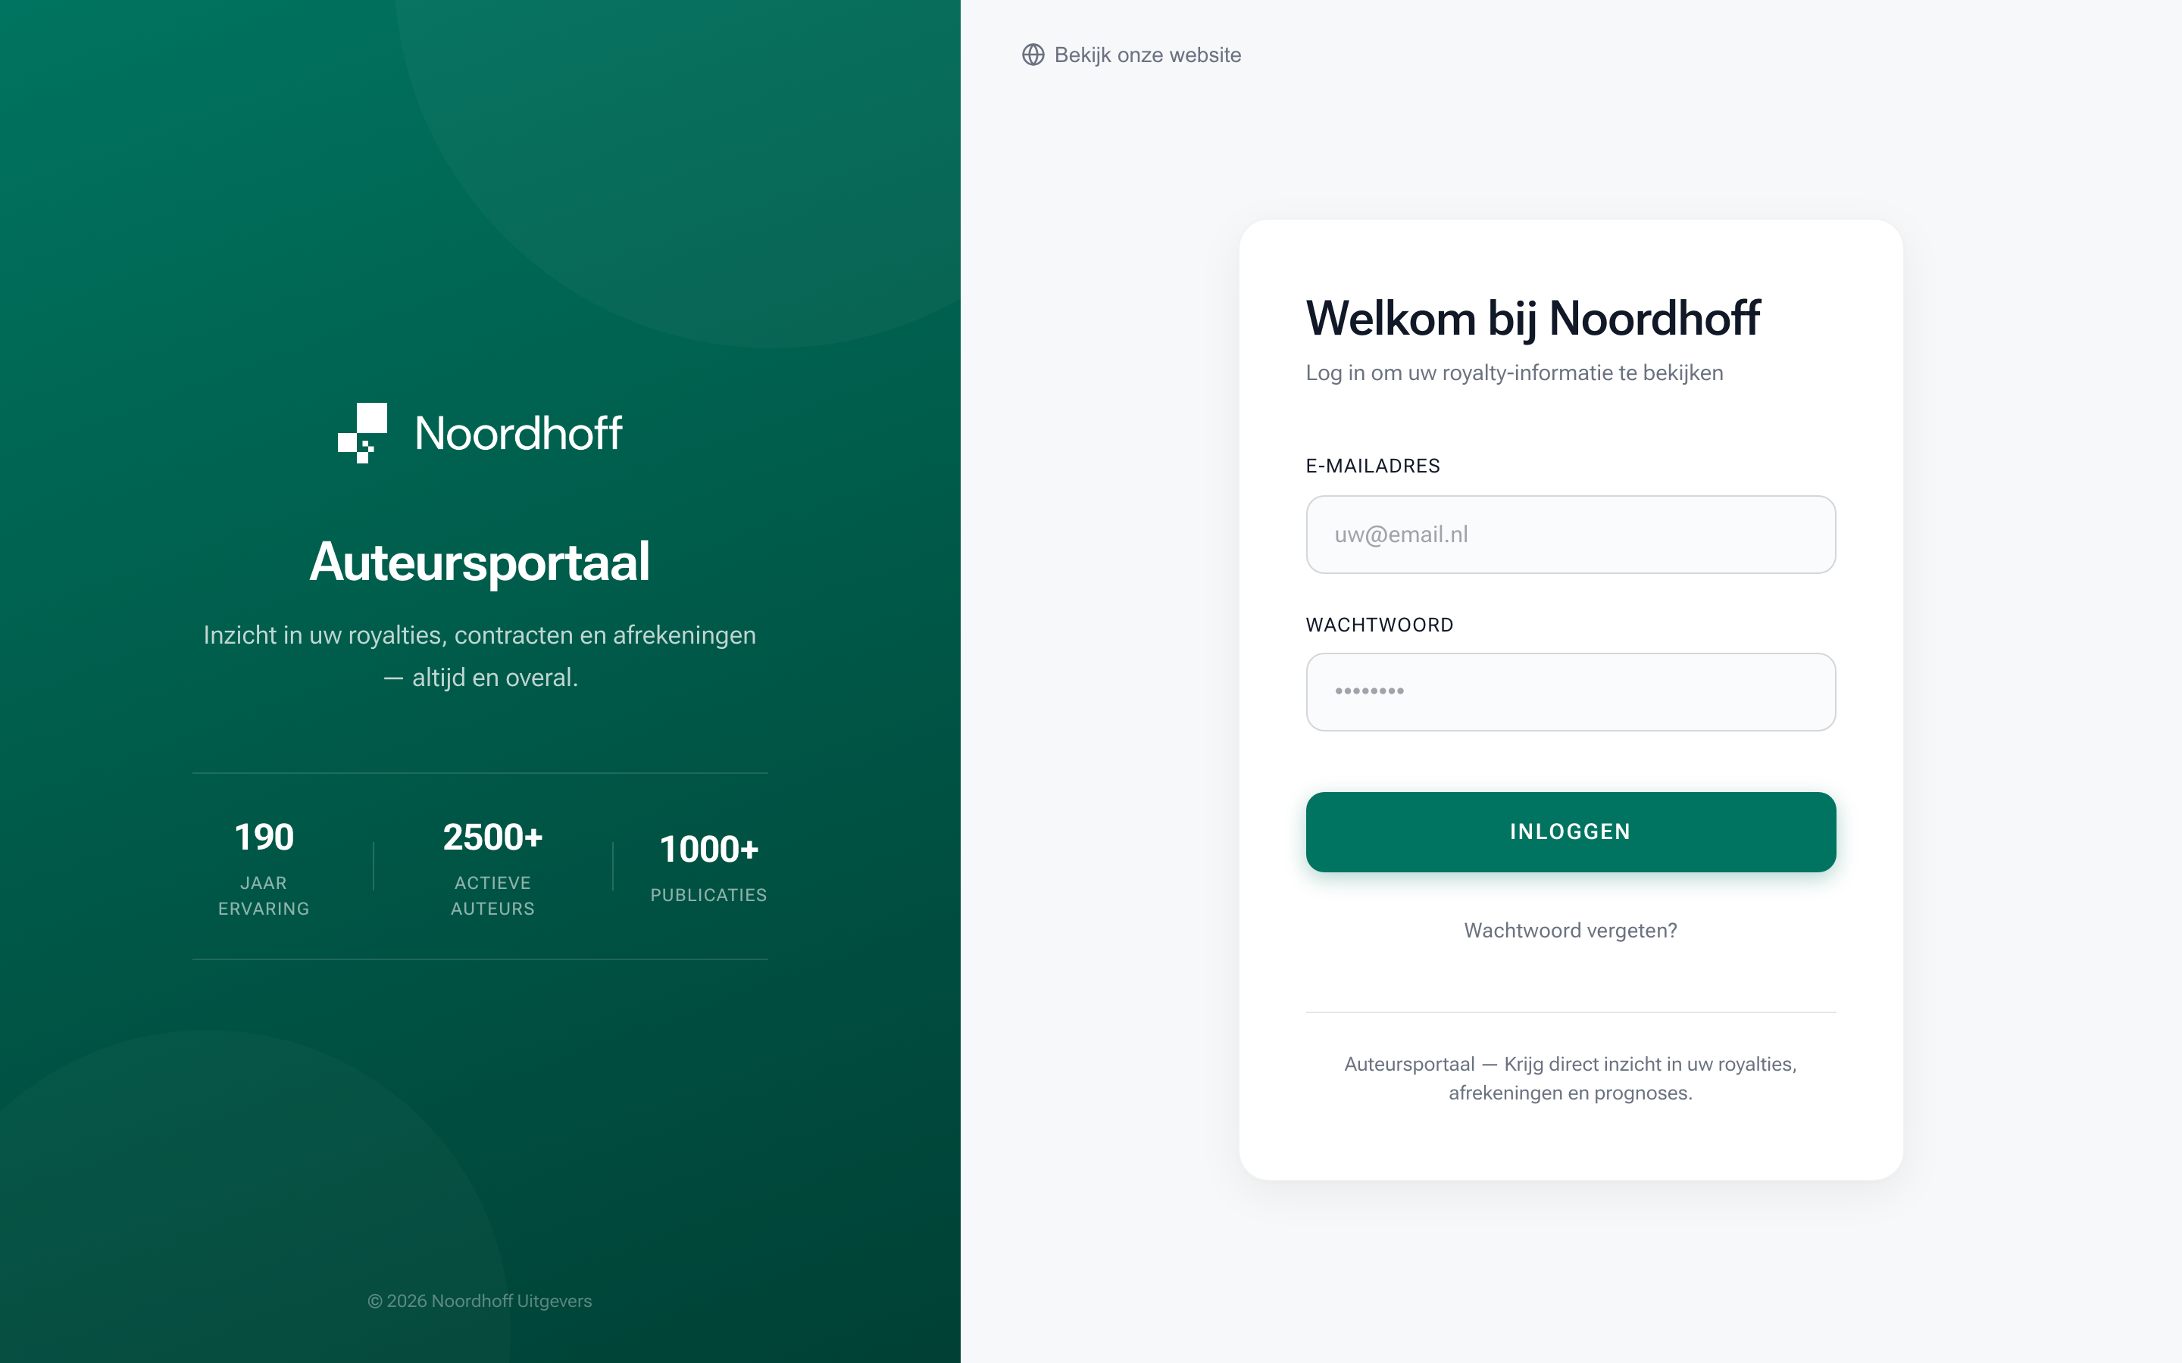
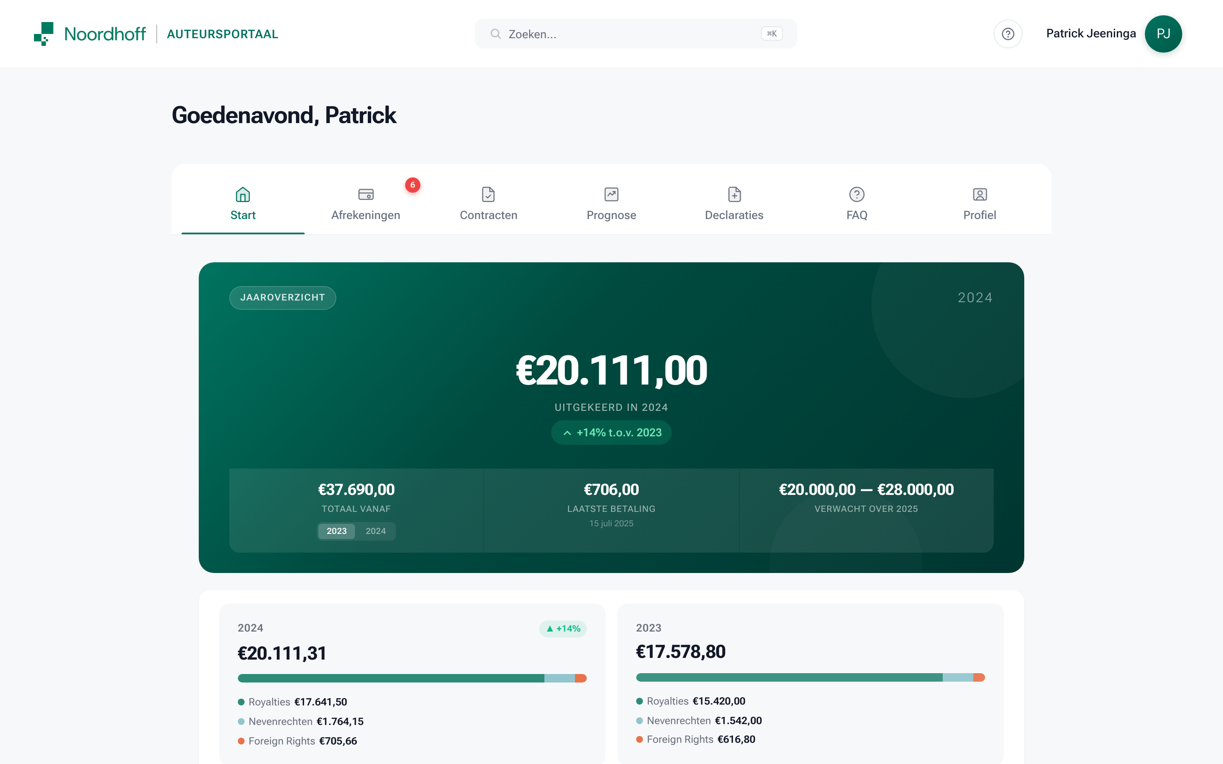
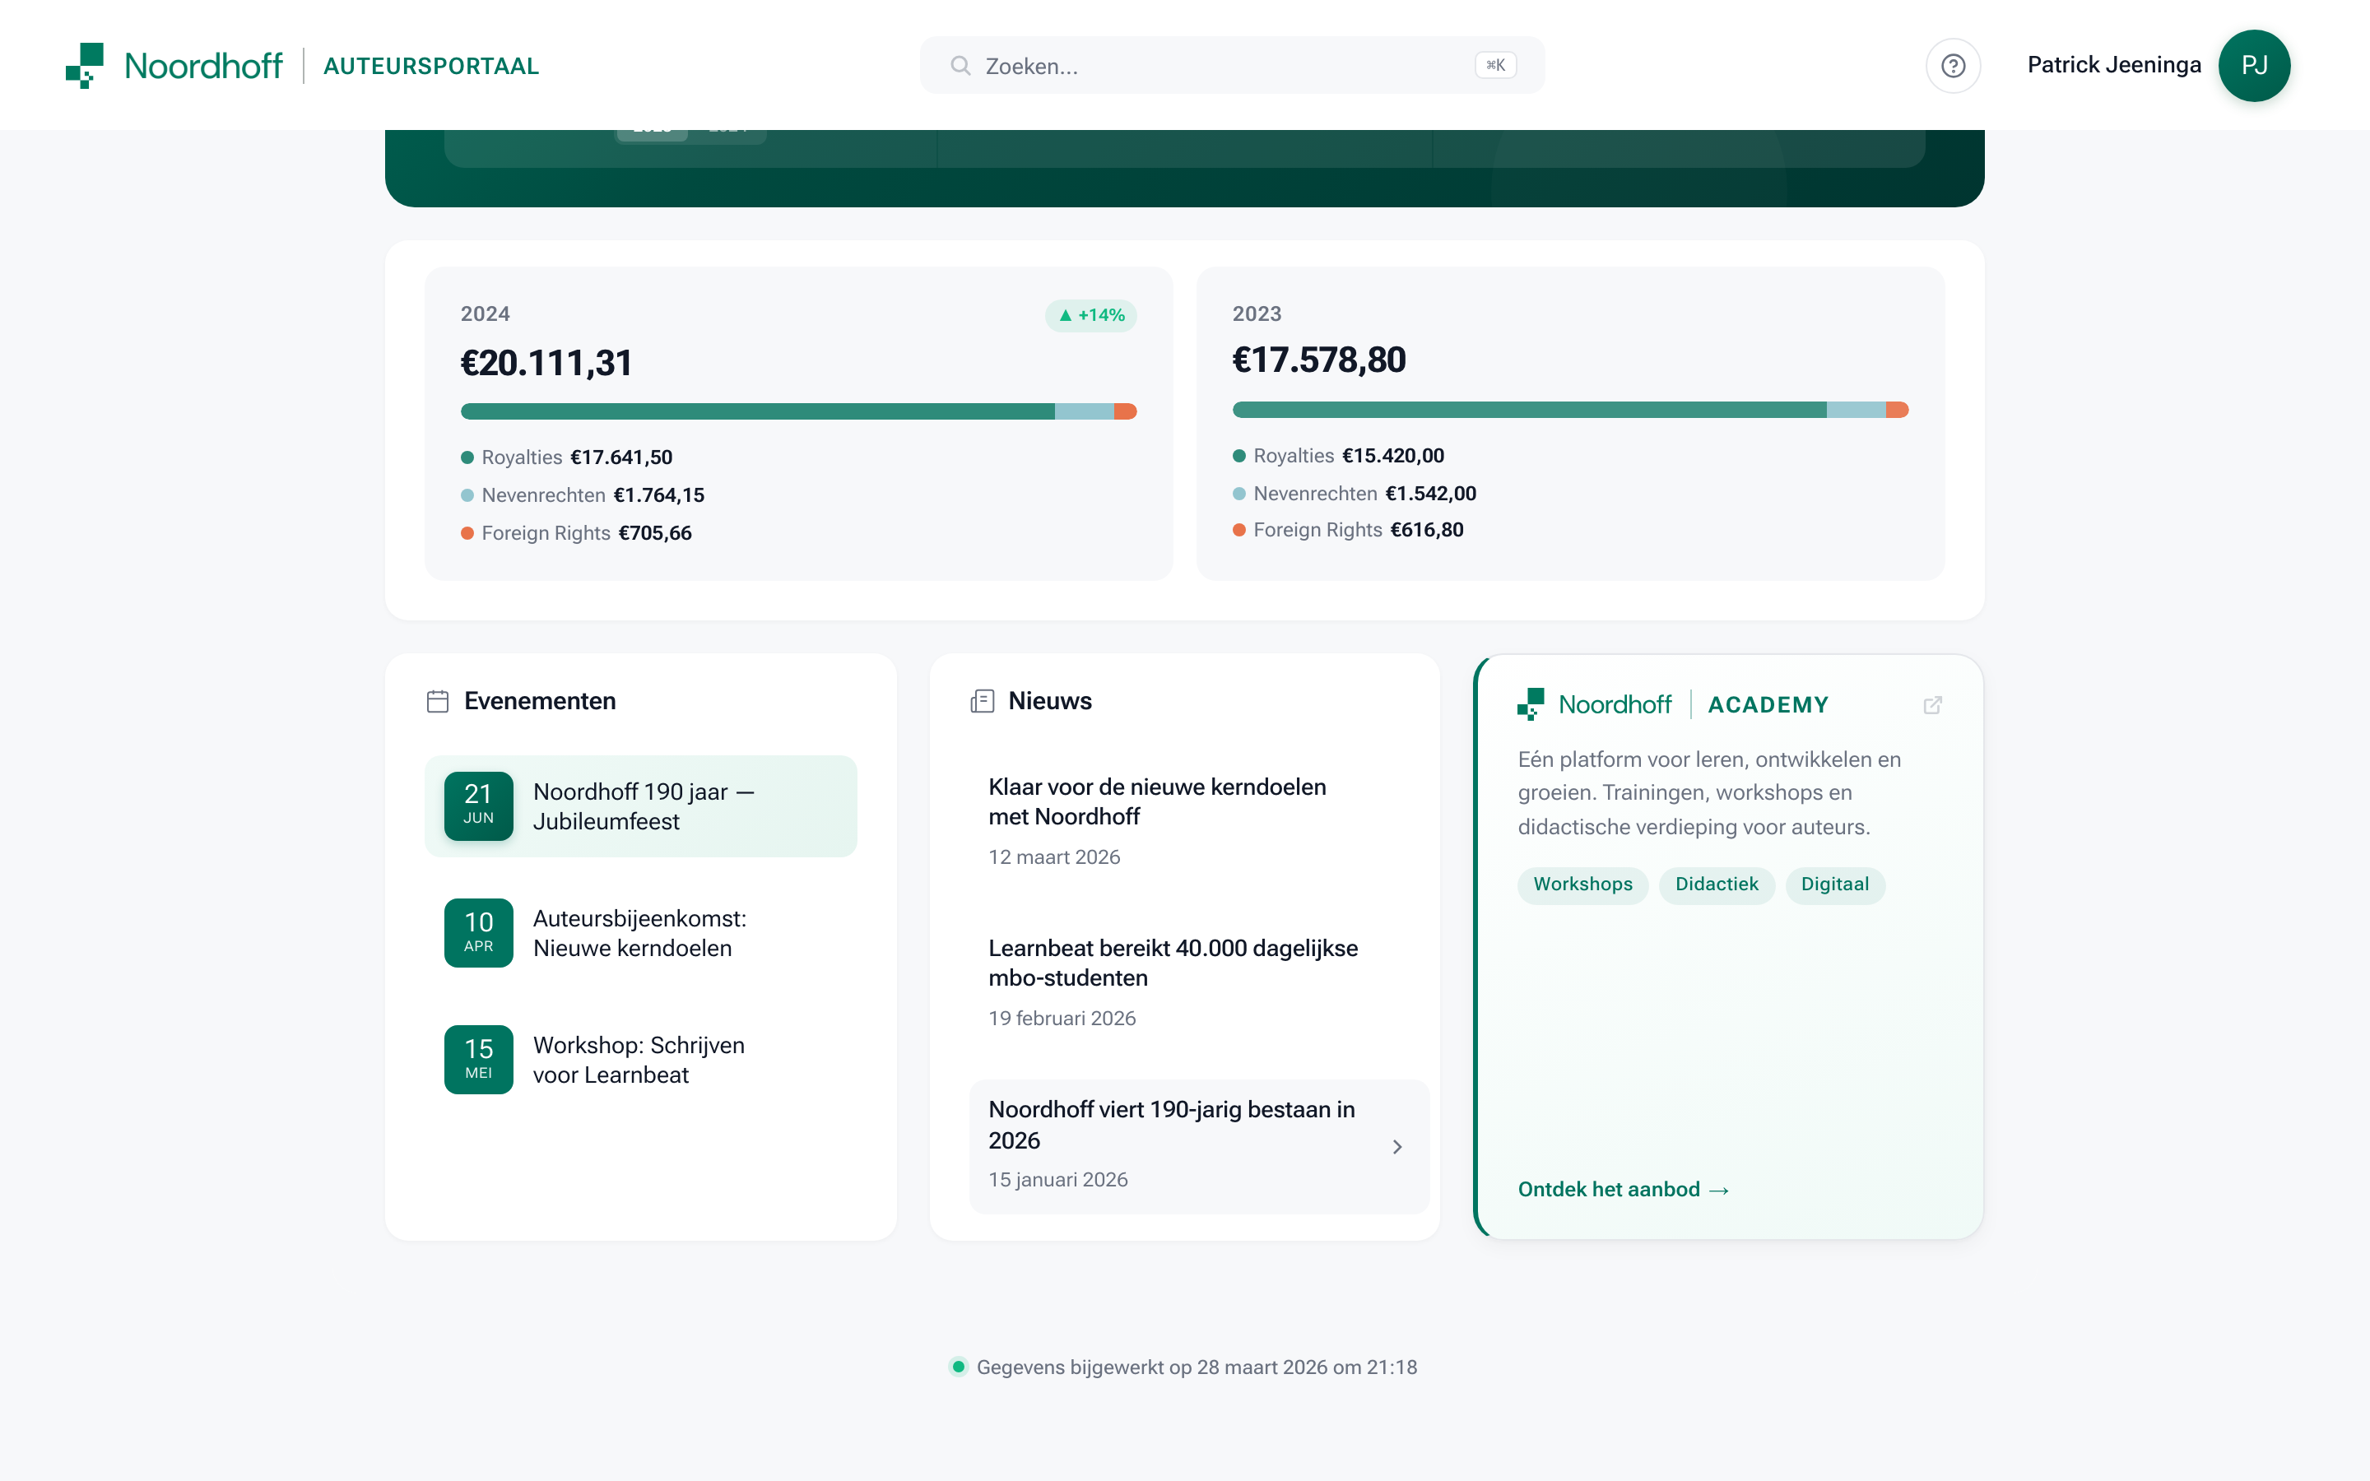
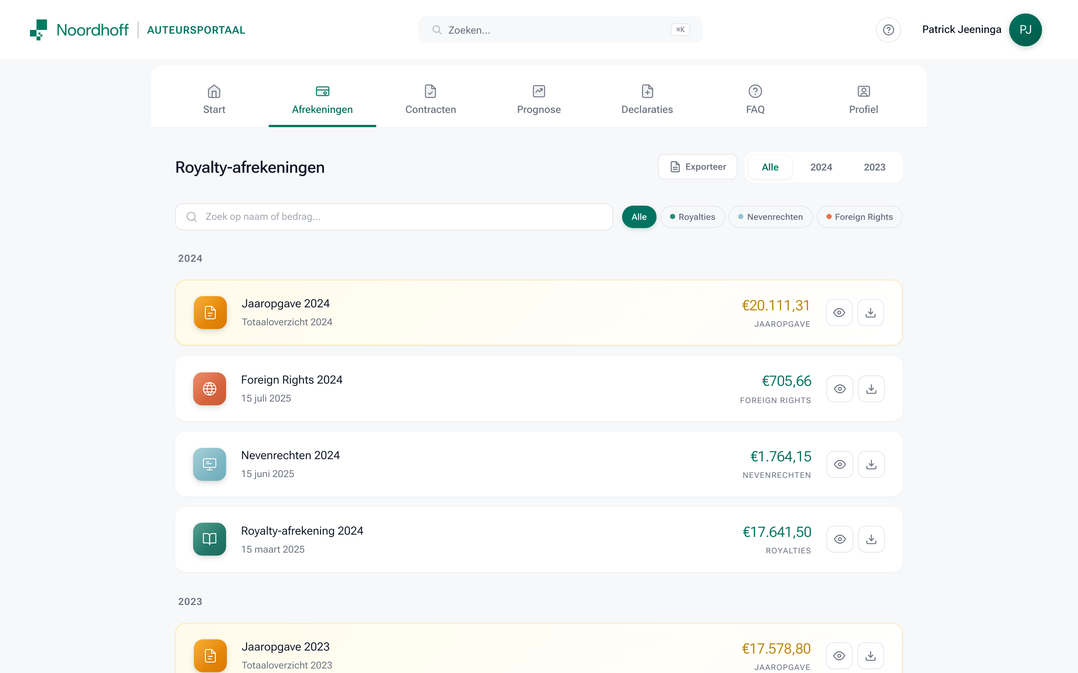
HET PORTAAL
Auteursdashboard
Inloggen
Start — Jaaroverzicht
Royalty-grafiek per jaar
Afrekeningen

Slide 8
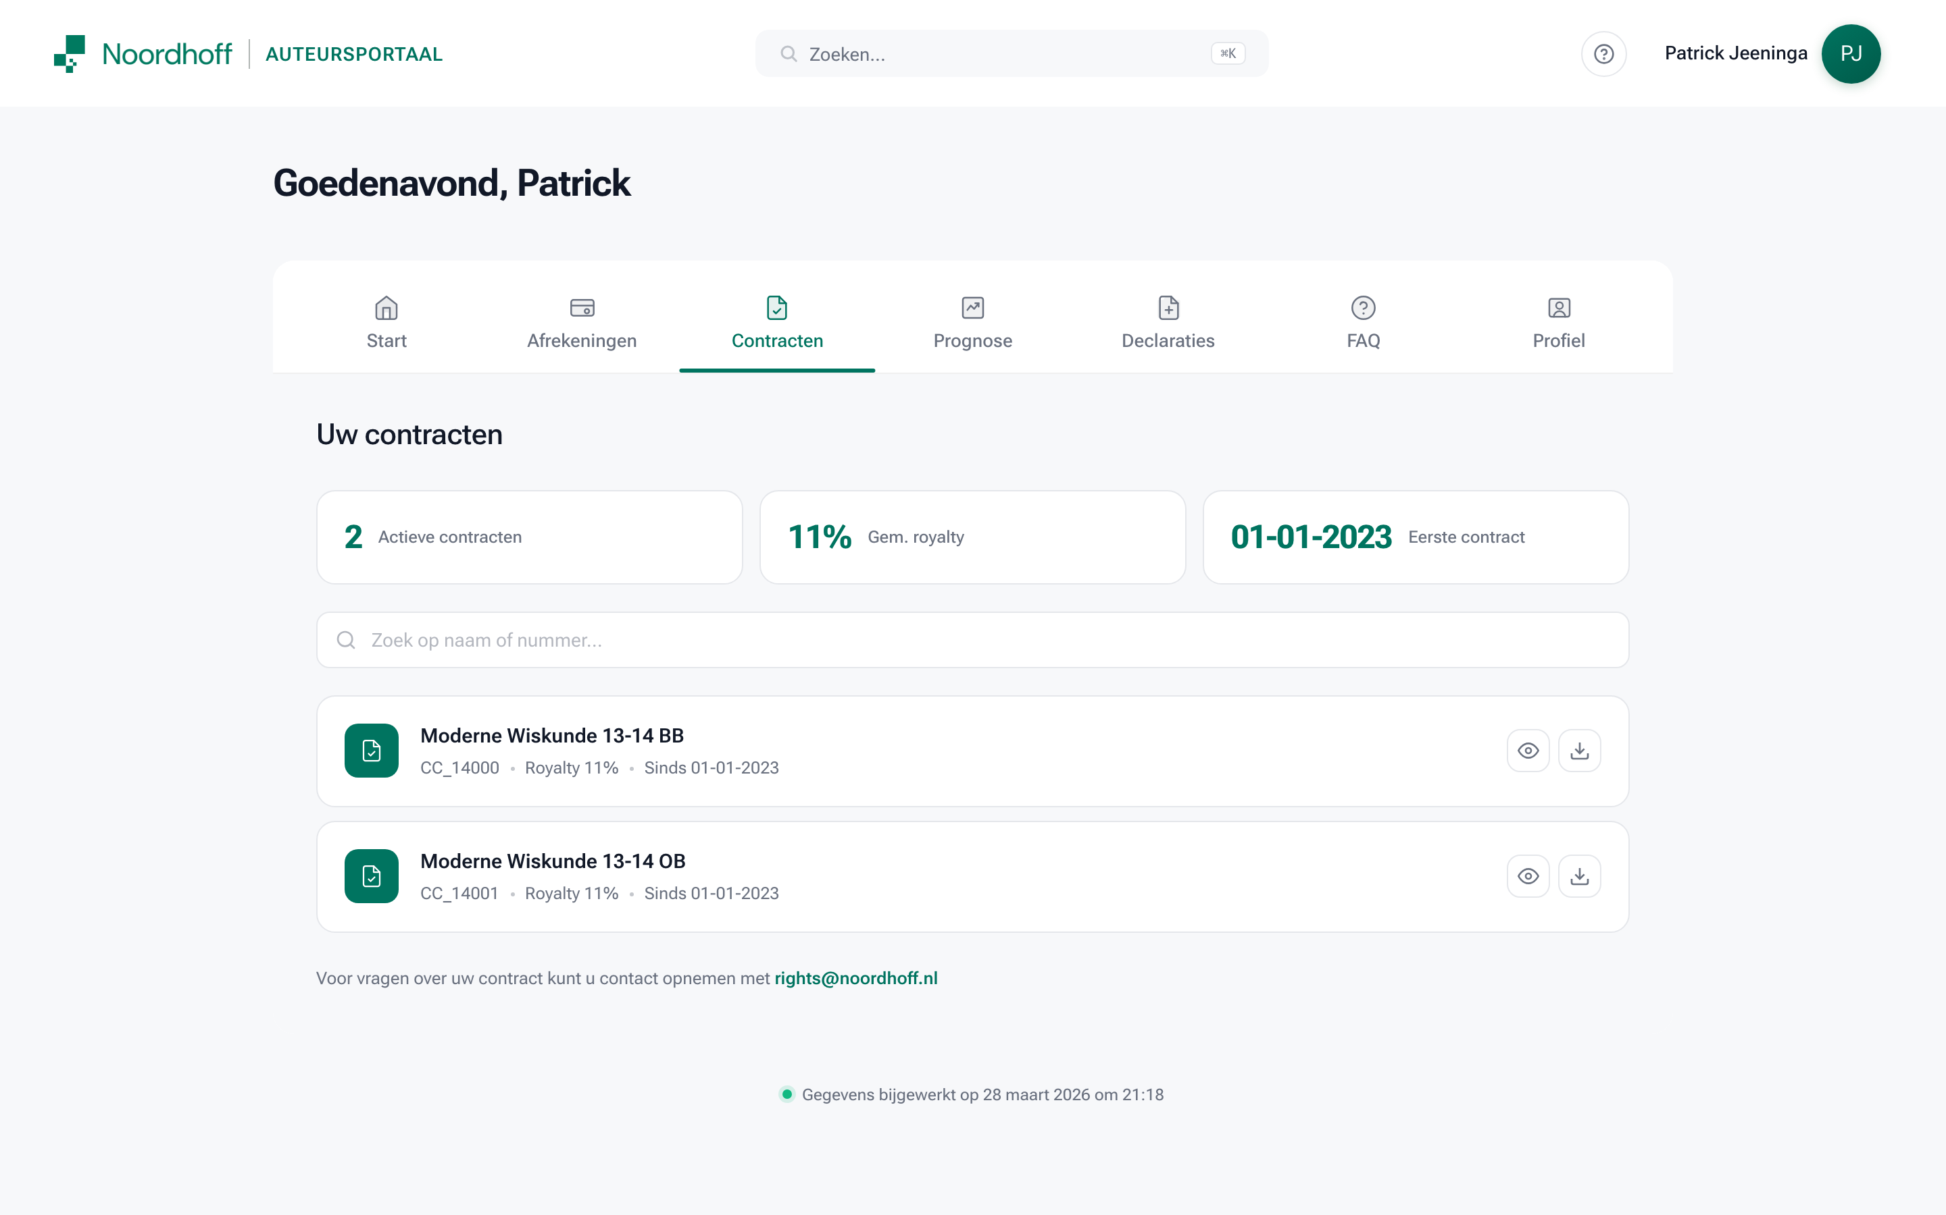
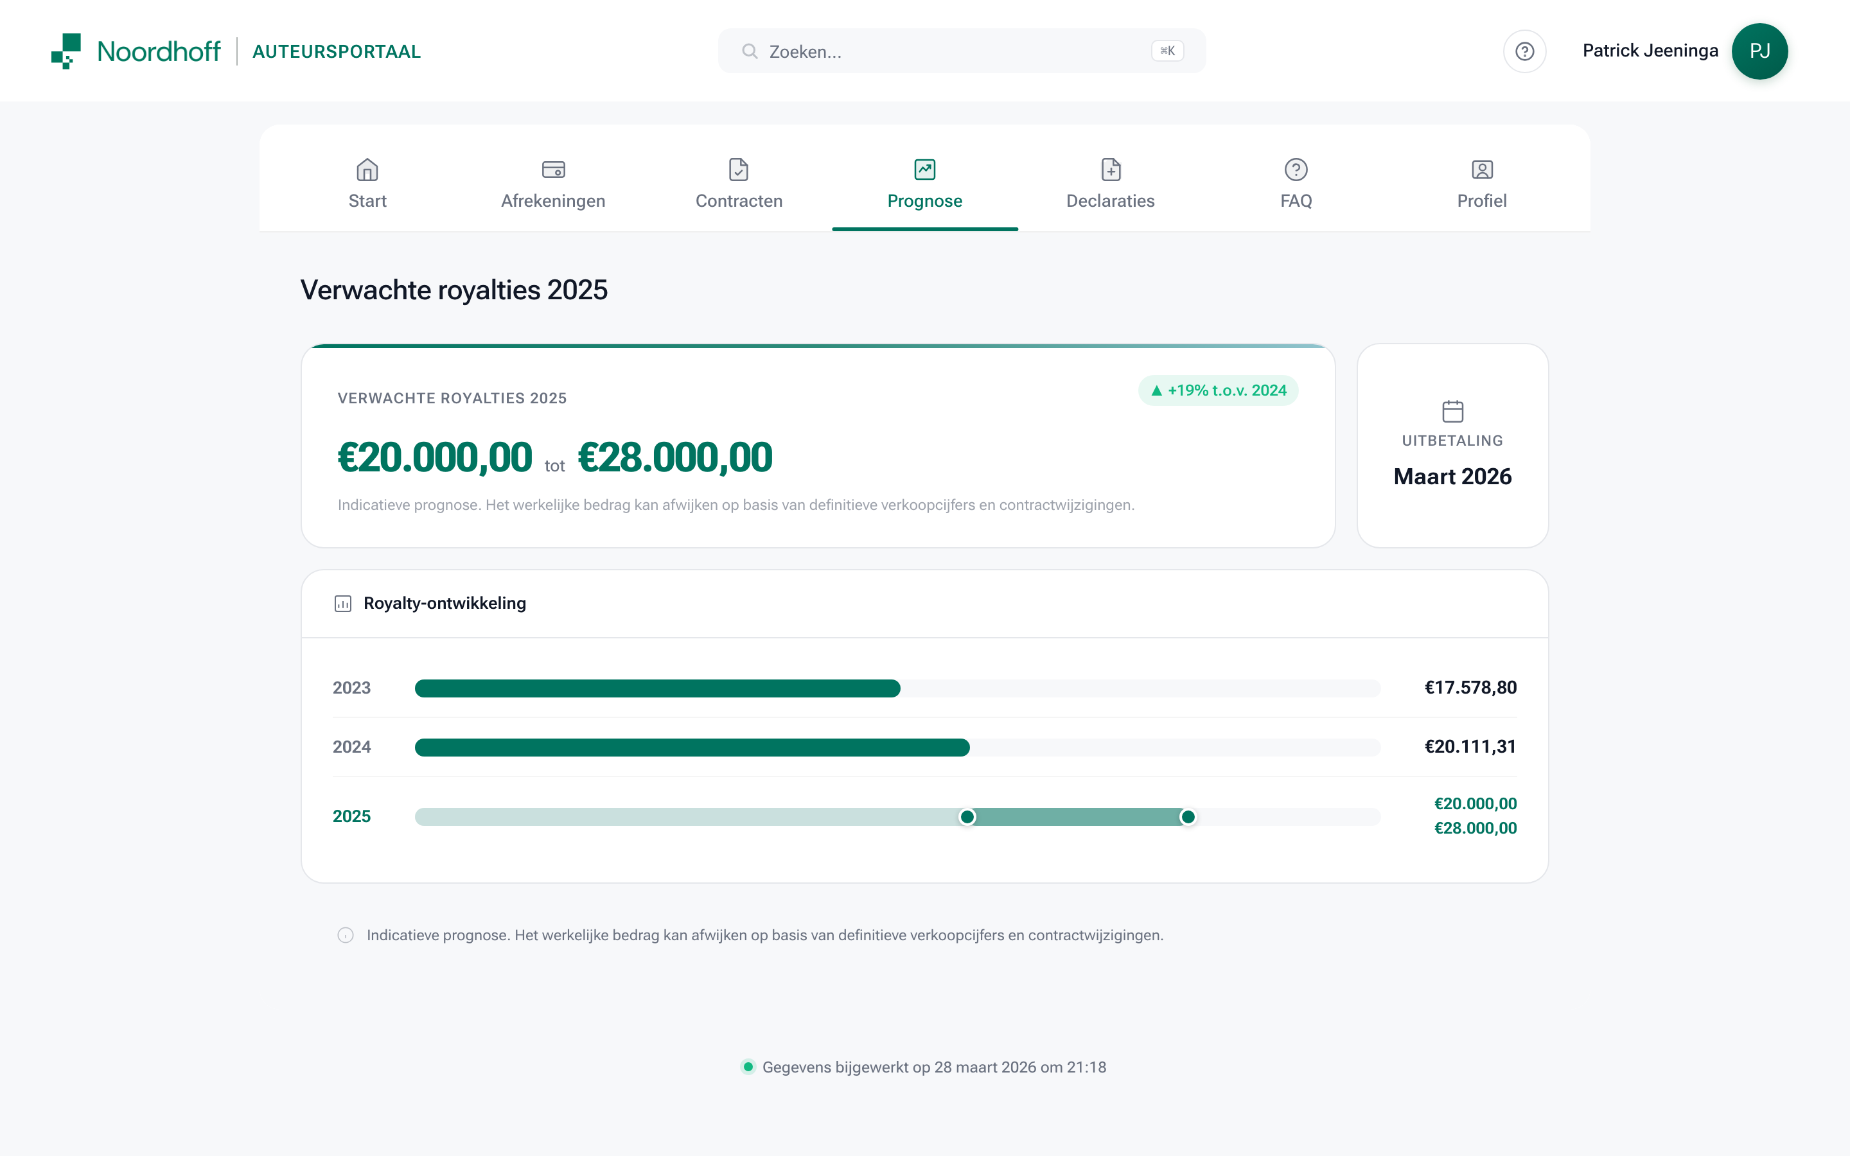
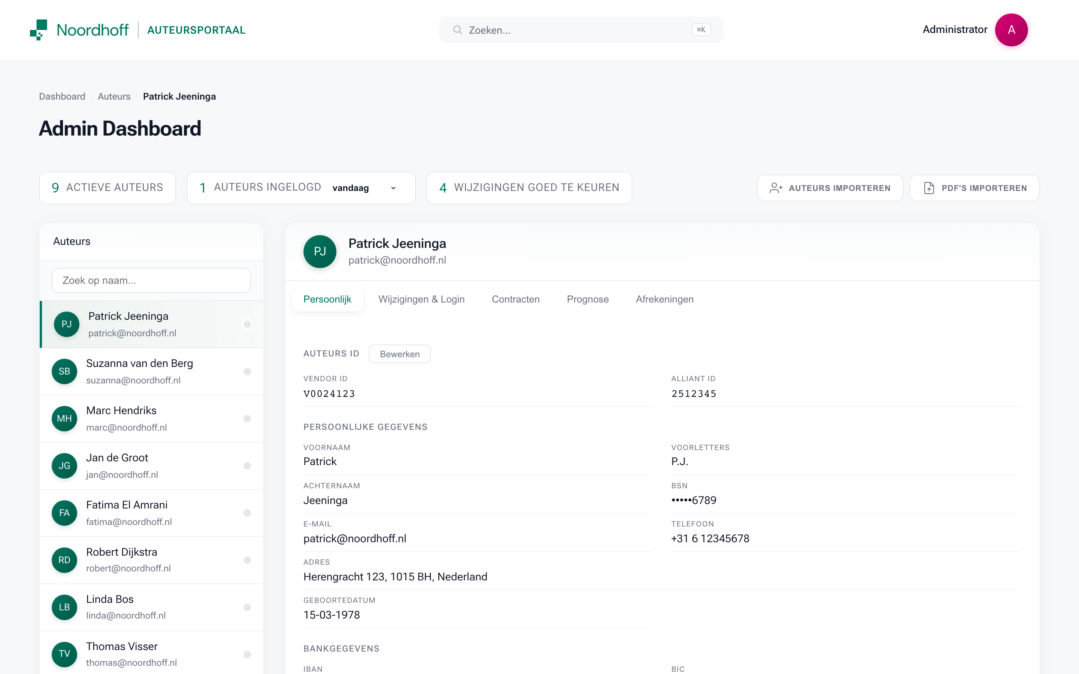
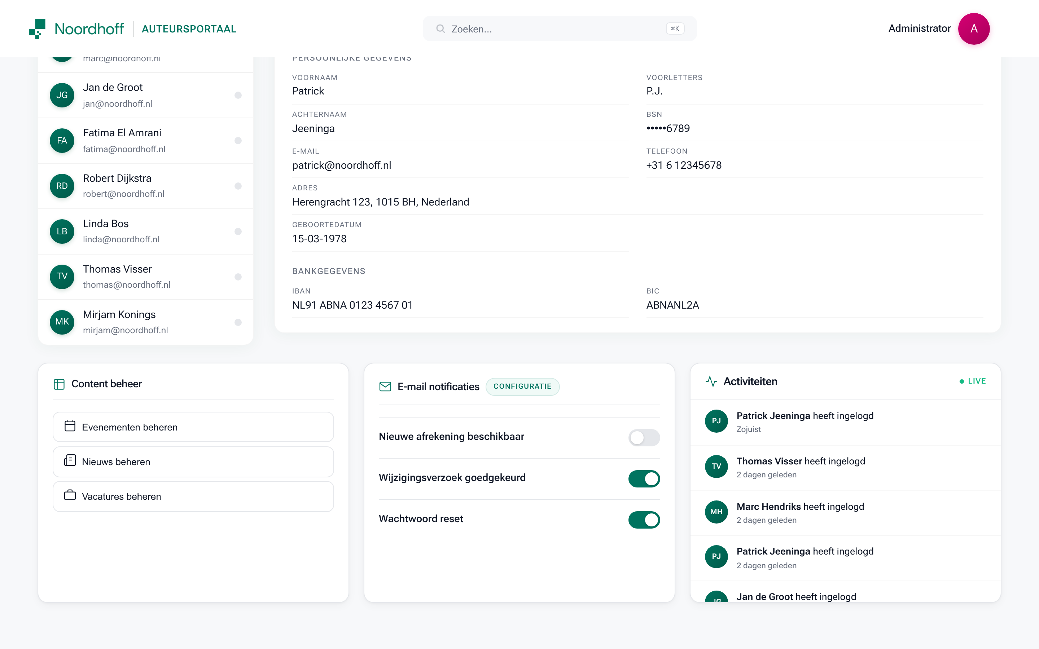
HET PORTAAL
Contracten, Prognose & Admin
Contracten
Prognose
Admin Dashboard
Admin — Beheer

Slide 9
Live Demo
Laat me u tonen hoe het portaal eruitziet
voor auteur Patrick Jeeninga
1. Inloggen als auteur
2. Jaaroverzicht & royalty-grafiek
3. Afrekening openen (echte PDF)
4. Contract bekijken
5. Prognose & declaraties

Slide 10
SCHAALBAARHEID
Eén platform, drie organisaties
Noordhoff
Liber
Plantyn
2.500 auteurs
~1.500 auteurs
~1.000 auteurs
Primair, voortgezet onderwijs
en mbo/hbo in Nederland
Educatieve uitgeverij
in Zweden
Educatieve uitgeverij
in België
White-label ready
Elke organisatie krijgt een eigen huisstijl (logo, kleuren), eigen auteurs-database en eigen admin.
De onderliggende technologie is identiek — updates worden één keer gebouwd en rollen uit naar alle drie.
Geen extra ontwikkelkosten per organisatie, alleen configuratie en data-migratie.

Slide 11
BUSINESSCASE
Return on Investment
€10.000
€5.000
€2.500
€17.500
Postkosten bespaard
Minder auteursvragen
Verwerking bespaard
Totale besparing/jaar
 | Huidig (per jaar) | Met portaal
Fysieke post (print + porto + verzending) | €10.000 | €0
Afhandeling auteursvragen (125 uur) | €5.000 | €500
Fysieke verwerking (32 uur) | €2.500 | €0
Auteursbehoud & tevredenheid | Risico | Geborgd
Totale kosten | €17.500+ | €500

Slide 12
INVESTERING
Wat kost het?
AANBEVOLEN
Ontwikkeling & implementatie
Jaarlijkse licentie
€19.000
€5.000
eenmalig
/jaar/organisatie
200 uur × €95/uur
3 organisaties = €15.000/jaar
✓ Volledig werkend portaal (auteur + admin)
✓ Hosting & infrastructuur
✓ Database met Row Level Security
✓ Onderhoud, updates & bugfixes
✓ Bulk import tooling (CSV + PDF)
✓ Support (mail + telefoon)
✓ Tweetalig (NL/EN)
✓ Branding per organisatie (white-label)
✓ Responsive (desktop, tablet, mobiel)
✓ Data-migratie ondersteuning
✓ Documentatie & overdracht
✓ Nieuwe features op aanvraag
Jaar 1: €34.000 · Besparing: €17.500 · Netto: €16.500 | Vanaf jaar 2: €15.000 licentie vs €17.500 besparing = netto positief

Slide 13
IMPLEMENTATIE
Tijdlijn naar productie
Week 1–2
Week 3–4
Week 5–6
Week 7
Akkoord & Setup
Data-migratie
Testen & Feedback
Go-live
Contract, toegang tot systemen,
data-inventarisatie, branding afstemming
→
Auteursdata importeren, PDF-afrekeningen
uploaden, accounts aanmaken
→
Pilot met 10 auteurs, feedback verwerken,
laatste aanpassingen
→
Alle auteurs ontvangen een email met
login-instructies. Het portaal is live.
Het portaal is al gebouwd en getest. De enige stap naar productie is het importeren van echte data.
Bij akkoord kan het portaal binnen 7 weken live zijn voor alle 2.500 auteurs van Noordhoff.

Slide 14
ONTWIKKELING
Urenverantwoording — 200 uur
UX research & wireframes
16 uur
Huisstijl & design system
12 uur
Login & authenticatie
10 uur
Dashboard framework & routing
14 uur
7 auteur-tabbladen bouwen
28 uur
PDF preview & generatie
10 uur
Admin dashboard & CRUD
22 uur
Supabase backend & RLS
18 uur
Bulk import tools (CSV + PDF)
12 uur
Responsive design (mobile/tablet)
14 uur
i18n, dark mode, guided tour
12 uur
Publieke website (5 pagina's)
16 uur
Testing, QA & optimalisatie
16 uur
TOTAAL
200 uur

Slide 15
Klaar om te starten
Het portaal is gebouwd, getest en klaar voor productie.
De volgende stap is een akkoord en data-migratie.
200 uur
5.000
3
7 weken
< 2 jaar
Ontwikkeld
Auteurs
Organisaties
Naar go-live
Terugverdientijd
Patrick Jeeninga · patrick@noordhoff.nl

Slide 16
APPENDIX
Databeveiliging & Architectuur
Beveiligingslagen
Fysieke post vs. Portaal
Authenticatie
Inloggen via Supabase Auth met versleutelde wachtwoorden (bcrypt).
Sessie-tokens verlopen automatisch. Wachtwoord-reset via beveiligde email.
Risico's fysieke post
✗ Brieven met financiële data kunnen zoekraken
Row Level Security
De database dwingt af dat elke auteur alleen eigen data ziet.
Dit is niet afhankelijk van de frontend — zelfs bij directe API-toegang
wordt alleen eigen data teruggegeven.
✗ Geen controle wie de brief opent
✗ Geen audit trail van toegang
✗ Kopieën blijven liggen op bureaus
Versleutelde verbinding
Alle communicatie verloopt via HTTPS/TLS.
Data in transit is altijd versleuteld.
Waarborgen portaal
Opslag-beveiliging
PDF-afrekeningen staan in een privé bucket.
Download alleen mogelijk via tijdelijke signed URLs (verlopen na 5 min).
Auteurs kunnen enkel bestanden uit hun eigen map openen.
✓ Toegang alleen na inloggen met eigen wachtwoord
✓ Auteur ziet uitsluitend eigen gegevens (RLS)
BSN-maskering
Burgerservicenummers worden gemaskeerd weergegeven (•••••6789).
Pas zichtbaar na expliciete actie van de auteur.
✓ Elke login wordt gelogd (audit trail)
✓ Admin kan verdachte activiteit monitoren
✓ Geen fysieke documenten die zoekraken

Slide 17
APPENDIX
AVG-compliance & Privacy
Hoe het portaal voldoet aan de AVG-uitgangspunten:
Recht op inzage (Art. 15)
Auteurs kunnen op elk moment hun eigen persoonsgegevens,
contracten en afrekeningen inzien via het portaal.
Het portaal maakt dit mogelijk zonder
een formeel verzoek te hoeven indienen.
Recht op rectificatie (Art. 16)
Auteurs kunnen via het portaal een wijzigingsverzoek
indienen voor hun gegevens (adres, telefoon, IBAN).
Admin keurt goed of wijst af —
volledig traceerbaar.
Dataminimalisatie (Art. 5)
Het portaal toont alleen relevante gegevens.
BSN is standaard gemaskeerd.
Geen onnodige data-opslag
of -verspreiding.
Beveiliging (Art. 32)
Versleutelde verbindingen, gehashte wachtwoorden,
Row Level Security, signed URLs voor downloads.
Technische en organisatorische
maatregelen zijn ingebouwd.
Logging & verantwoording (Art. 5)
Alle logins worden geregistreerd. Wijzigingsverzoeken
hebben een volledige audit trail met timestamps.
Bij een audit is exact
traceerbaar wie wat heeft gedaan.
Het portaal vervangt fysieke brieven — dit vermindert het risico op datalekken en verbetert de compliance-positie.

